Slide 1
Bila je kraljična, ne učiteljica.
Značilnosti pravljic
Nekoč, pred davnimi časi, je za devetimi gorami in devetimi vodami živela učiteljica …
Razlago pripravila: Irena Mučibabić, OŠ Rodica

Slide 2
Kraj in čas dogajanja nista določena.
Značilnosti pravljic
Omenjena so pravljična števila.
Dogodki se ponavljajo.
Pojavljajo se čudežni predmeti.
Konec je srečen.
Dobre osebe so nagrajene.
Slabe kaznovane.
Nastopajo izmišljene osebe, pravljična bitja..
Vse je mogoče..
Nastopajo dobre in slabe osebe.
Živali in predmeti govorijo.

Slide 3
Kraj in čas dogajanja nista določena.
Nekoč, pred davnimi
časi je za devetimi gorami živela mlada
kraljična …
Če verjamete. V resnici je bila učiteljica, ki si je domišljala, da je kraljična.…
Ta fotografija avtorja Neznan avtor je licencirana pod imenom CC BY-NC

Slide 4
Nekega dne je pogledala na vrt in tam zagledala sedem zajčkov, enega bolj belega od drugega. Povedali so ji skrivnost.
Omenjena so pravljična števila.
3
5
7
1
4
2
6

Slide 5
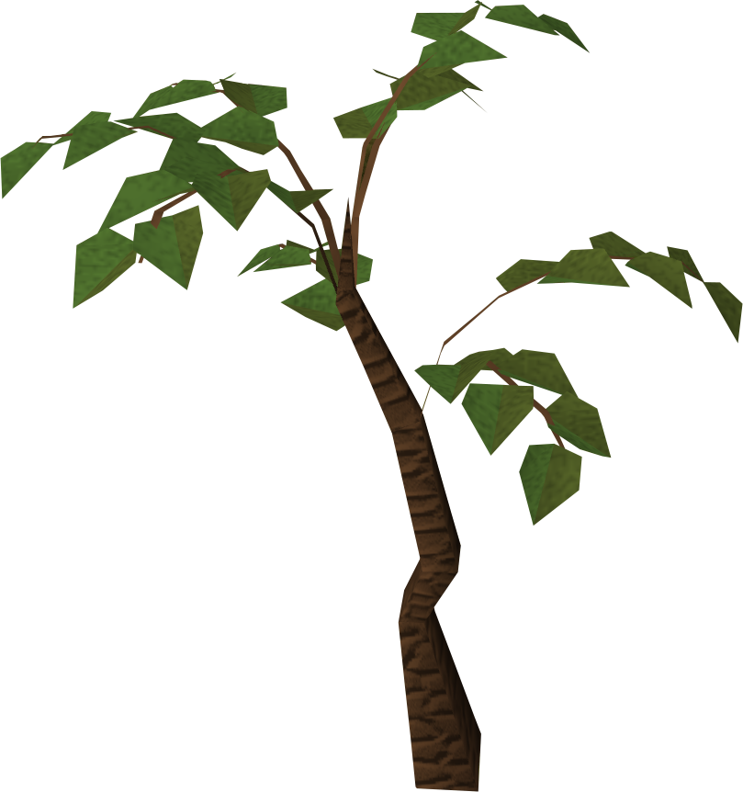
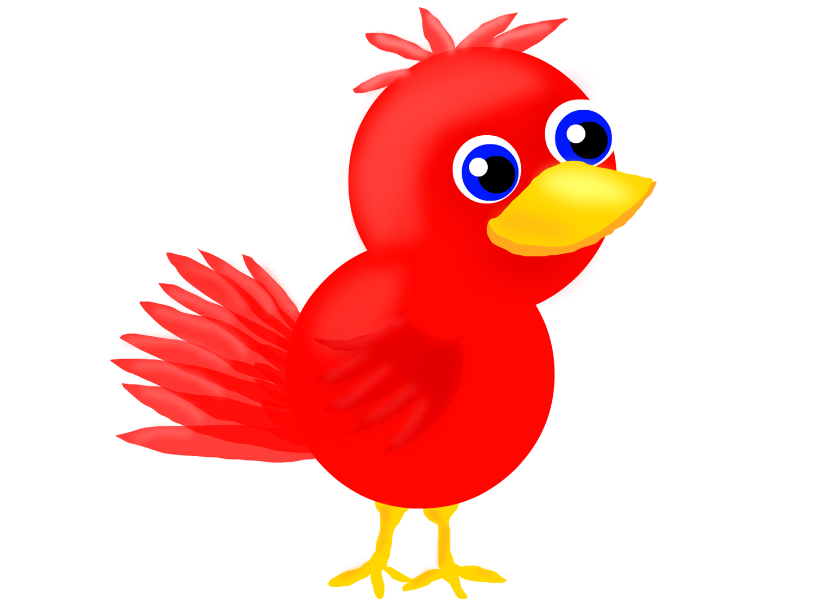
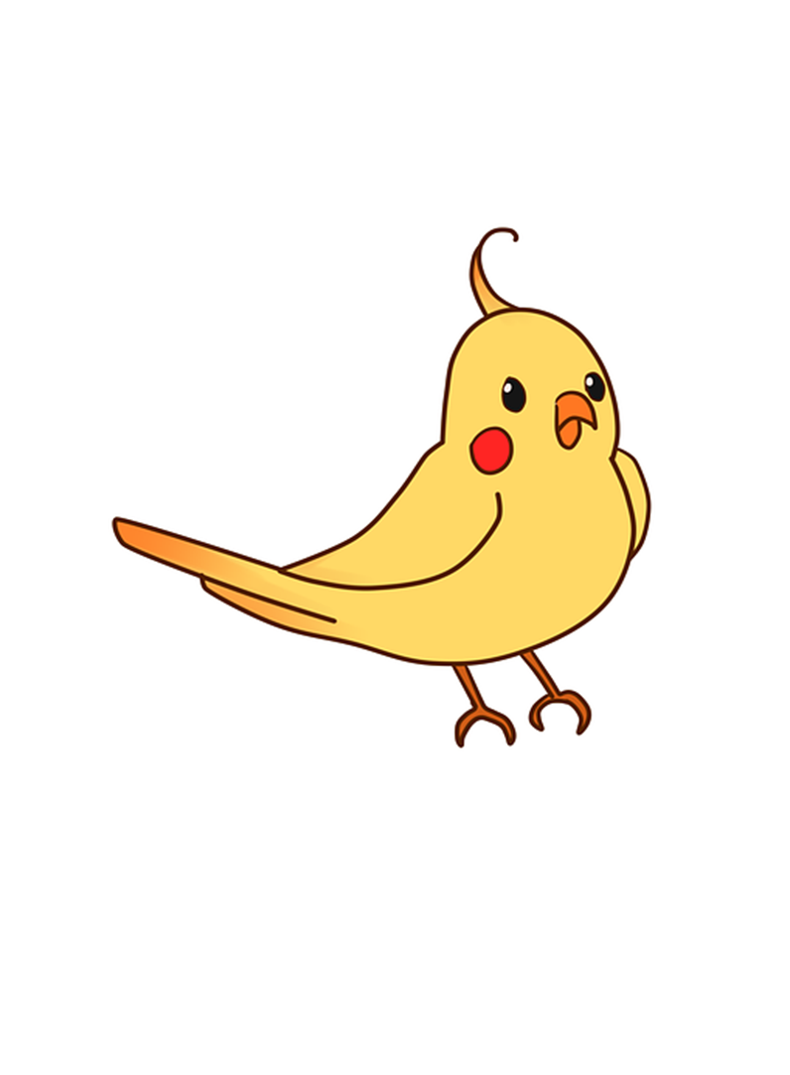
Tako je potem ponoči šla na vrt.
Prvo noč je na drevesu zagledala modro ptico.
Drugo noč je na drevesu zagledala rdečo ptico.
Tretjo noč je na drevesu videla zlato ptico. Ta je bila tista, ki jo je čakala.
Dogodki se ponavljajo.

Slide 6
Vse je mogoče..
Zlata ptica ji je obljubila, da ji bo uresničila vsako željo. Obljubo je držala.
Učiteljica je samo zaploskala je in že se je ptica pojavila pred njo in ji uresničila željo, da poleti naokrog.

Slide 7
Živali in predmeti govorijo.
Ko je šla skozi gozd, je srečala medveda.
Medved je rekel: »Kam pa kam, učiteljica? Tu v gozdu ni šole. Da si nisi vzela prostega dneva kar v četrtek?«

Slide 8
A medved ni bil nevaren.
Nevaren je bil Koronavirus, ki je na ljudi prežal izza vsakega ovinka.
Na srečo je obstajalo tudi Upanje, ki je vsak dan sporočalo: »Vse bo še v redu.«
Nastopajo dobre in slabe osebe.

Slide 9
In res je bilo. Ljudje so premagali virus.
Učenci in učiteljica so spet lahko hodili v šolo, virus pa je za kazen ostal v karanteni do konca svojih dni.
Dobre osebe so nagrajene.
Slabe kaznovane.

Slide 10
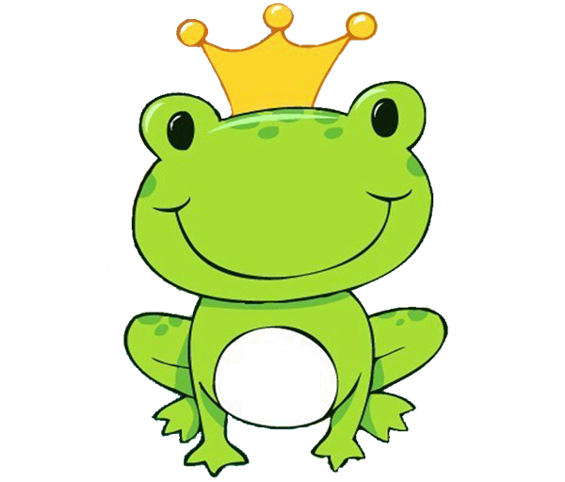
Nastopajo izmišljene osebe, pravljična bitja..
Med odmorom je učiteljica med hitenjem na stranišče na hodniku srečala veliko neobičajnih obiskovalcev. Med njimi tudi žabca z zlato krono. Prikupil se ji je s svojim humorjem in prijaznostjo.

Slide 11
Konec je srečen.
Kmalu sta se poročila. Ko ga je poljubila, se je spremenil v prekrasnega mladeniča in živela sta srečno do konca svojih dni.
Hm, kaj pa učiteljičin mož poreče na to?
Nič, saj je samo pravljica. Kako je s pravljicami, pa veš.
Ta fotografija avtorja Neznan avtor je licencirana pod imenom CC BY-NC

Slide 12
Predstavljene so glavne značilnosti pravljic. Razlaga je pripravljena za učence 2. razreda v času šolanja na daljavo. Verjetno bo prišla prav tudi starejšim.
Zgodbo v razlagi sem si izmislila sama.
Podobe učiteljice so iz aplikacije Bitmoji.
V predstavitvi so uporabljene tudi sličice (slikovni izrezki) s Creative Commons licenco.
Ponekod avtorji želijo biti omenjeni, a jih nisem našla na spletni strani, kamor me je pripeljal link s sličice ob nalaganju le-te. Zato za te sličice dodajam linke. Za vsako sličico s tako licenco pa program PowerPoint ob nalaganju sporoči: Ta fotografija avtorja Neznan avtor je licencirana pod imenom (ime licence).
Sličice z licenco CC BY 3.0: - rdeča ptica, avtor: Shelly ʕ•ᴥ•ʔ . Part of the album Brown Bear Brown Bear What Do You See? https://www.sketchport.com/album/4530464085770240/brown-bear-brown-bear-what-do-you-see
- žabec s krono: https://order.uprintinvitations.com/Invitations-Girls/Age-9-with-CLIPART-Birthday-Invitation-ALL-COLORS.htm
CC BY-SA-NC 3.0 : - jungle tree: https://runescape.wiki/w/Jungle_tree
- otroci/children: https://genealogybyginger.blogspot.com/2011/06/fgs-conference-free-kids-camp.html
CC BY-SA 3.0: - kletka: http://blob.wikidot.com/art - čarovnica/witch: https://en.wikipedia.org/wiki/Talk:Ghost/Archive_5
Creative Commons 4.0 BY-NC: - morje/sea: https://pngimg.com/download/37179
- hrib/hill, avtor Rojal, http://www.pngall.com/hill-png
- koronavirus: http://pngimg.com/download/92519
- konfeti: http://pngimg.com/download/87035

